Slide 1
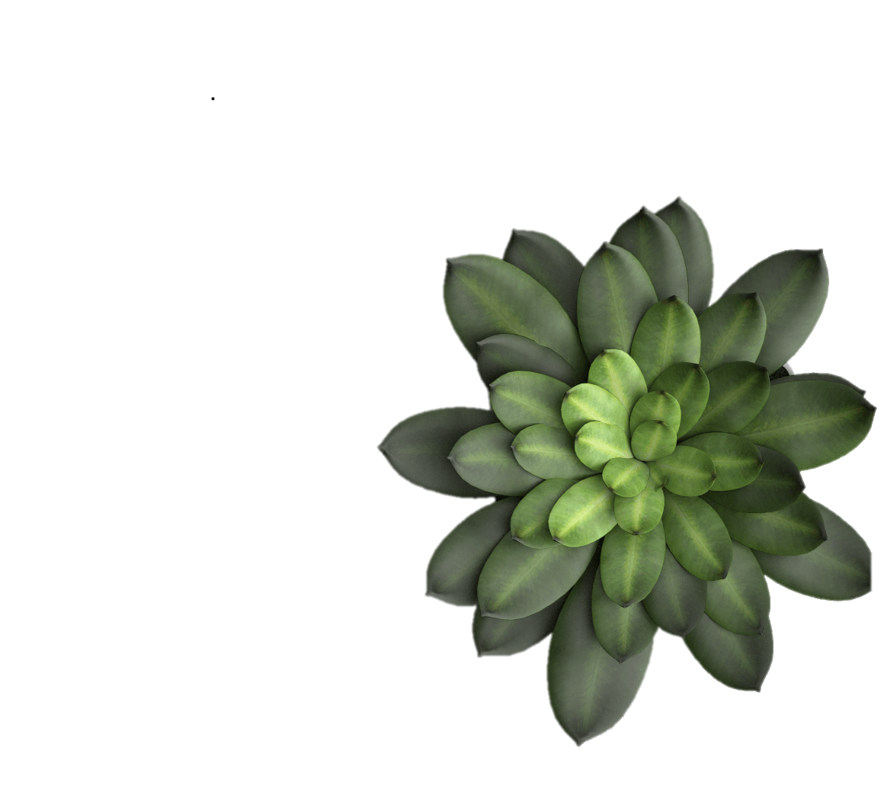

Slide 3

TRƯỜNG ĐẠI HỌC TÀI NGUYÊN VÀ MÔI TRƯỜNG THÀNH PHỐ HỒ CHÍ MINH
KHOA HỆ THỐNG THÔNG TIN VÀ VIỄN THÁM
QUẢN LÝ KHO THỰC PHẨM
MÔN : LẬP TRÌNH HƯỚNG ĐỐI TƯỢNG
Lớp : 10_CNTT3
Nhóm 10
Sinh viên thực hiện :
1050080102 : Phan Nguyễn Bảo Khang
1050080090 : Nguyễn Đình Châu
1050080089 : Trịnh Gia Bảo
TP.HCM, tháng 4 năm 2023

Slide 4
TRƯỜNG ĐẠI HỌC TÀI NGUYÊN VÀ MÔI TRƯỜNG THÀNH PHỐ HỒ CHÍ MINH
KHOA HỆ THỐNG THÔNG TIN VÀ VIỄN THÁM
QUẢN LÝ KHO THỰC PHẨM
Giảng viên hướng dẫn : ThS. Phạm Trọng Huynh
TP.HCM, tháng 4 năm 2023

Slide 5
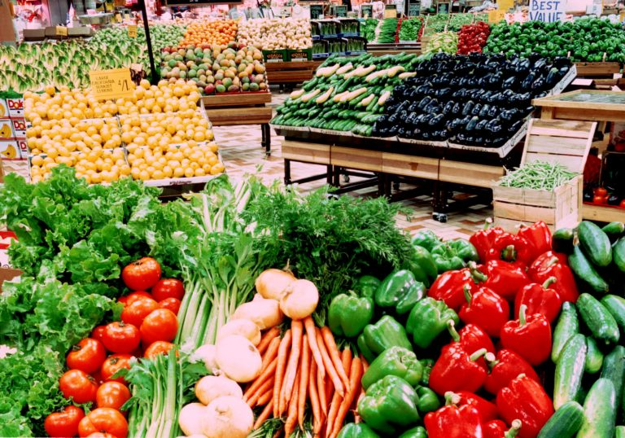
CHỦ ĐỀ QUẢN LÝ KHO THỰC PHẨM

Slide 6
01
02
03
Giới thiệu
Nội dung
Sơ đồ UML
04
05
Chạy chương trình
Kết luận

Slide 7
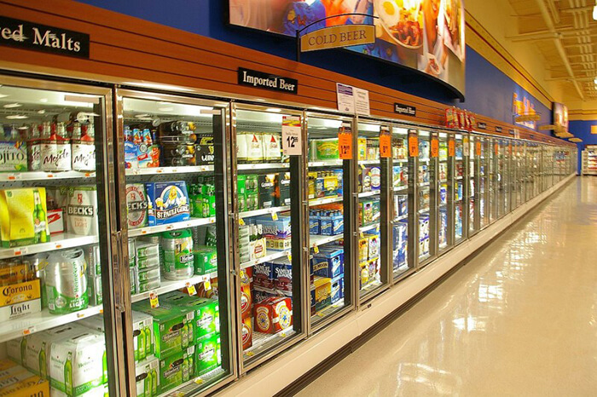
01
GIỚI THIỆU

Slide 8
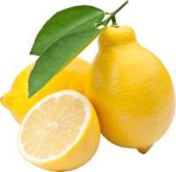
QUẢN LÝ KHO THỰC PHẨM
Quy trình nhập kho
Tiếp nhận hàng hóa: Kiểm tra số lượng và chất lượng hàng hóa theo đơn đặt hàng.
Lưu trữ hàng hóa: Sắp xếp hàng hóa vào vị trí lưu trữ trong kho.
Xử lý hạn sử dụng: Kiểm tra hạn sử dụng của hàng hóa và sắp xếp hàng hóa theo thứ tự để sử dụng trước hạn.
Đánh giá chất lượng: Kiểm tra chất lượng hàng hóa và phân loại hàng hóa theo đúng chủng loại và tiêu chuẩn.
Quy trình xuất kho
Kiểm tra đơn hàng: Xác nhận đơn hàng và kiểm tra số lượng hàng hóa cần xuất kho.
Xuất kho: Xuất kho và lập phiếu xuất kho để ghi nhận việc xuất kho.
Quản lý tồn kho

Slide 9
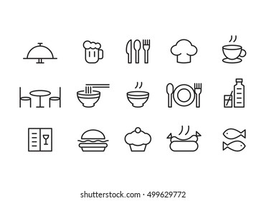
Quản lý kho thực phẩm là một trong những nhiệm vụ quan trọng nhất trong các doanh nghiệp kinh doanh trong lĩnh vực thực phẩm. Kho thực phẩm được xem như là một nguồn tài nguyên quan trọng của doanh nghiệp, cần được quản lý và vận hành hiệu quả để đảm bảo nguồn cung ứng thực phẩm đầy đủ, đảm bảo chất lượng và đáp ứng nhu cầu của khách hàng.
Cần phải đảm nhận các công việc kiểm soát thực phẩm trong kho một cách kỹ lương, sắp xếp thực phẩm đúng cách phù hợp.

Slide 10
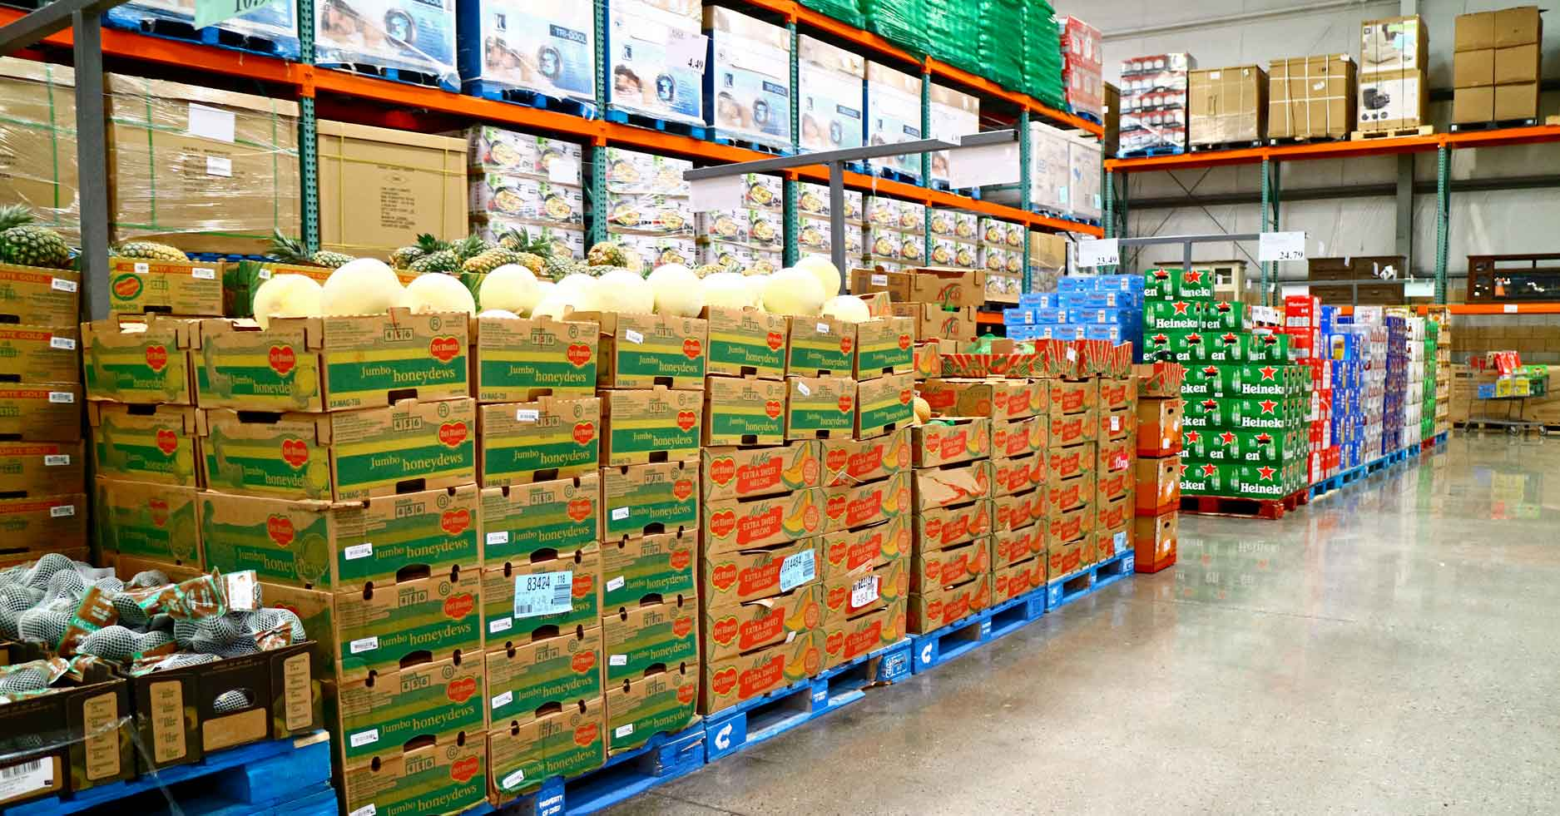
02
NỘI DUNG

Slide 11
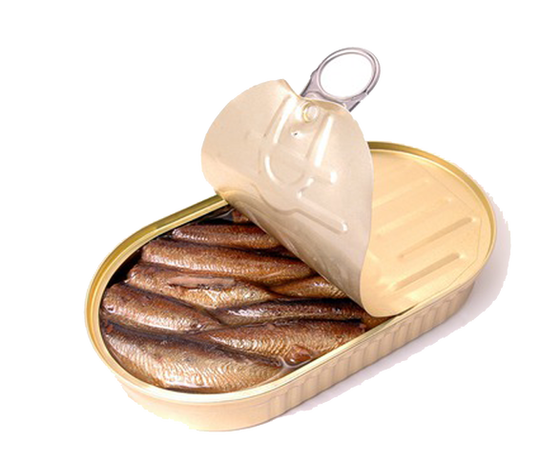
CHẤT LIỆU
Thực phẩm đóng gói sẳn là sản phẩm đã được các nhà máy sơ chế kỹ lưỡng trước khi được gói mang vào kho để bảo quản.
Đây cũng là loại thực phẩm có thời hạn bảo quản được lâu nhất vì hầu hêt các sản phẩm đóng gói sẵn đã được thêm vào các chất bảo quản để có thể bảo quản thực phẩm trong thời gian lâu hơn.
Để biêt thực phẩm đóng gói sẳn có thể bảo quản trong thời gian ngắn hay dài còn tùy thuộc vào chất liệu đóng gói. Có rất nhiều chất liệu để có thể dóng thực phẩm như vỏ nhưa, vỏ kim loại, vỏ thủy tinh, giấy,…
Như vỏ bọc thưc phẩm bằng thủy tinh và kim loại có thể bảo quản trong thời gian rất lâu trong khi đó vỏ bọc thực phẩm bằng nhựa hay giáy lại có thời hạn ngắn hơn.

Slide 12
THỰC PHẨM TƯƠI
Rau củ
Trái cây
Có nhiều loại thực phẩm tươi bao gồm: rau củ, trái cây, thịt, cá.
Thịt, cá
Rau củ thường bảo quản không được lâu vì là thực phẩm bảo quản ngắn trong vài ngày.
Trái cây thì được đóng gói kỹ nhưng thời hạn bảo quản ngắn chỉ được 3-4 ngày.
Thịt, cá có thể bảo quản được lâu, bảo quản bằng cách đông lạnh.

Slide 13
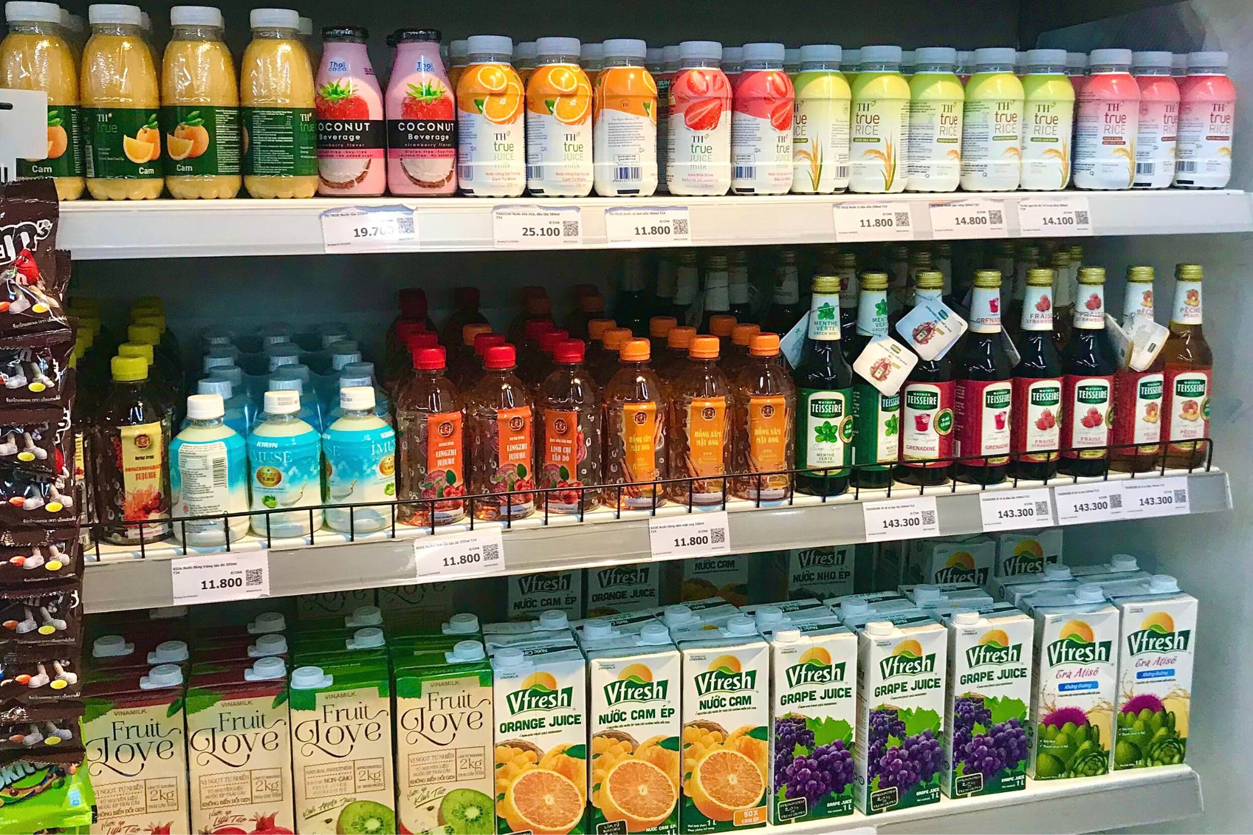
NƯỚC UỐNG
Đây là dạng thực phẩm đặc biêt, nó đòi hỏi cần phải có sự bảo quản kỹ lương và cũng càn có sự đảm bảo về nhiệt độ bảo quản.

Slide 14
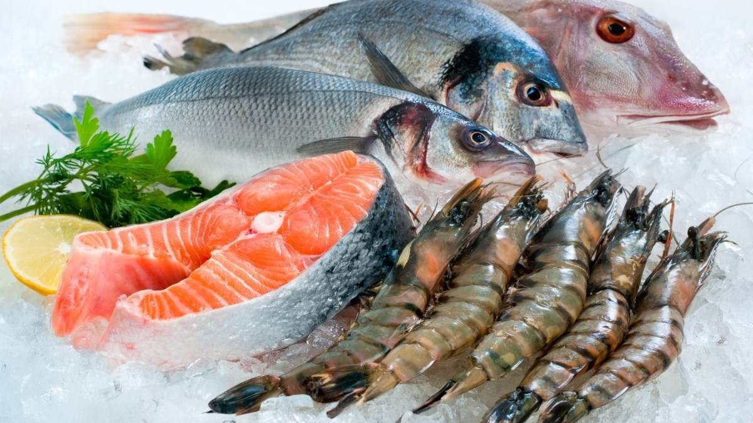
03
SƠ ĐỒ UML

Slide 15
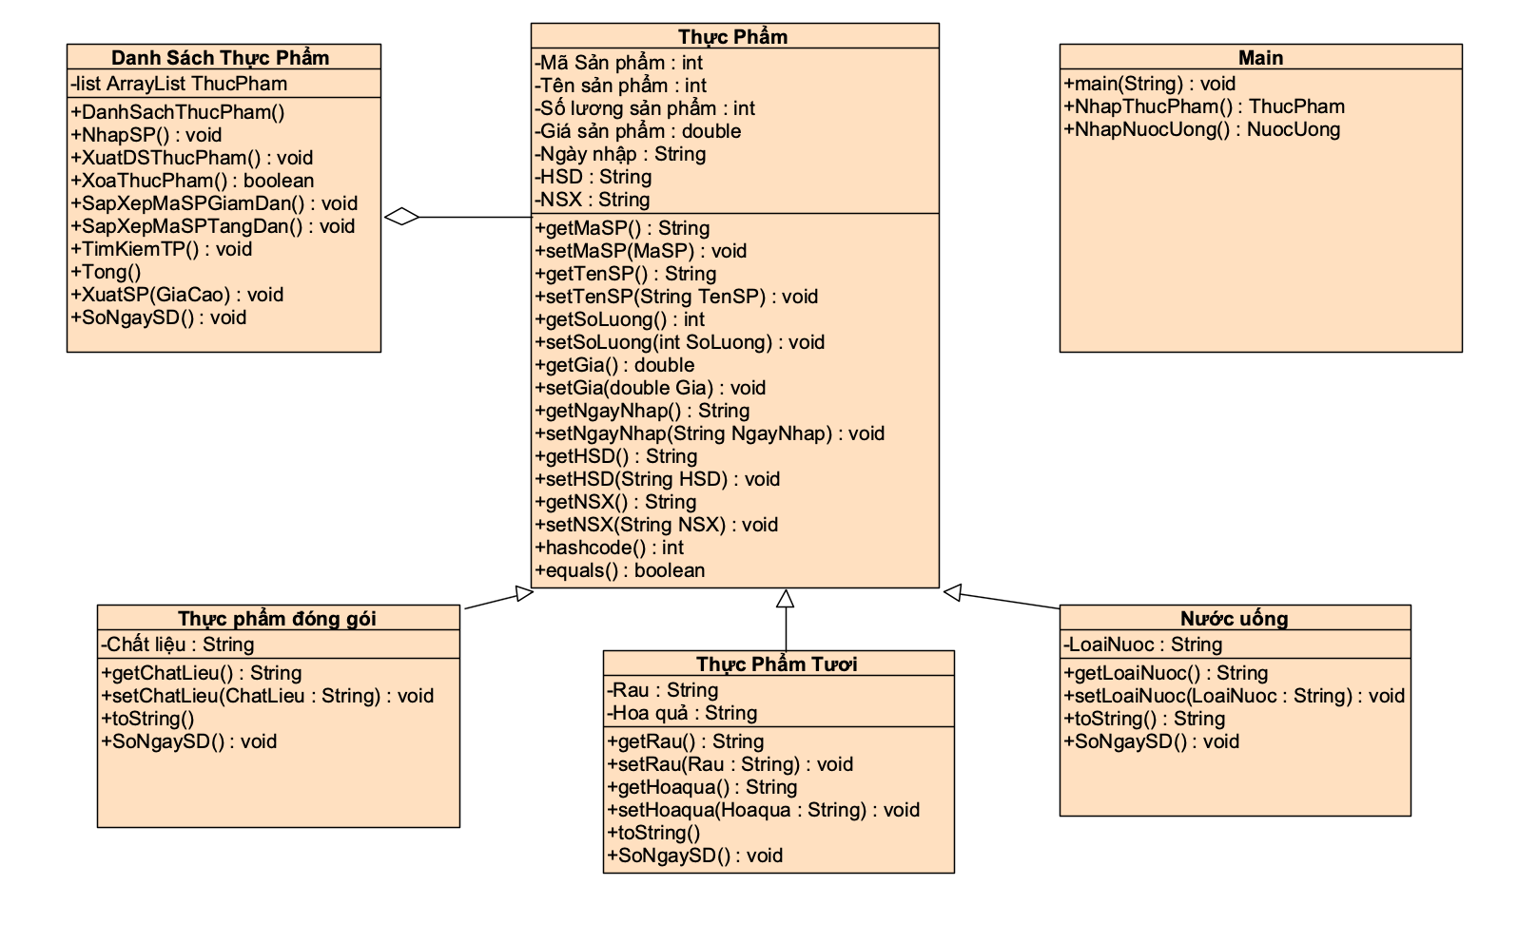

Slide 16

04
CHẠY THỬ CHƯƠNG TRÌNH

Slide 17
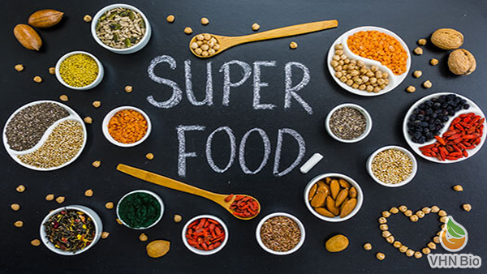
05
KẾT LUẬN

Slide 18
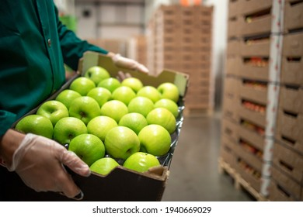
ƯU ĐIỂM VÀ NHƯỢC ĐIỂM
ƯU ĐIỂM
Kiểm soát hàng tồn kho dễ dàng
Nắm bắt chính xác số lượng hang tồn kho
Tăng hiệu quả sử dụng vốn
NHƯỢC ĐIỂM
Thiếu tính bảo mật, độ an toàn
Đòi hỏi người sử dụng phải có trình độ
Giao diện thô sơ

Slide 19
TỔNG QUAN VỀ PHẦN MỀM QUẢN LÝ KHO THỰC PHẨM
Quản lý kho cần phải có sự tỉ mỉ và chính xác trong dữ liệu, nếu có sai sót sẽ dẫn đến thất thoát lợi nhuận cho doanh nghiệp rất nhiều, hoặc gây ra sai sót nghiêm trọng.
Do đó, phần mềm quản lý kho là cần thiết và không thể thiếu trong mô hình kinh doanh của doanh nghiệp, ứng dụng thông minh công nghệ thông tin vào kinh doanh là một sự tất yếu trong thời đại hiện nay.
Tuy nhiên, việc sử dụng phần mềm quản lý kho chỉ là một phần trong việc quản lý kho thực phẩm, việc có kế hoạch và quản lý tốt việc xuất nhập kho là rất cần thiết để đảm bảo hoạt động kho thực phẩm diễn ra thuận lợi và đáp ứng nhu cầu của khách hàng.
SATURN
MERCURY
Saturn is the ringed planet and a gas giant
Mercury is the closest planet to the Sun
Venus is the second planet from the Sun

Slide 20

THANKS
DO YOU HAVE ANY QUESTION?

